Slide 1
Обзор Национальной противотуберкулезной программы Кыргызской Республике
Кадыров Абдуллаат Саматович, директор НЦФ МЗ КР, д.м.н., профессор
11 октября 2023 г.

Slide 2
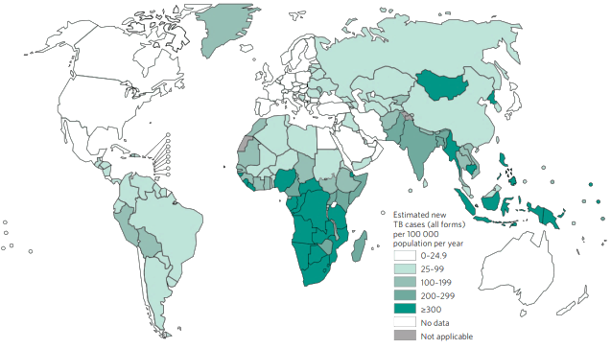




Глобальное бремя туберкулеза, 2021
Заболеваемость
Смертность
Все формы туберкулеза
10,6 (9-11)млн
  1,04 млн детей (11%)
1,6 млн*
1,2 млн (ВИЧ отрицательных)
0,2 млн (ВИЧ положительных)
ВИЧ-ассоциированный туберкулез
870 000 (8,2%)
Устойчивость к рифампицину
Мультирезистентный туберкулез
0,5 млн
390 000 (78%)
Источник: Доклад ВОЗ о глобальной борьбе с туберкулезом * Включая ВИЧ-ассоциированный туберкулез

Slide 3
Консолидированный бюджет противотуберкулезных организаций здравоохранения на 2018-2023 годы, млн. долл. сом
(доля бюджета противотуберкулезных организаций здравоохранения в общем бюджете %)
3,6%
3,8%
4,3%
4,4%
4,8%

Slide 4
Влияние COVID-19 на выявляемость туберкулеза в Кыргызской Республике, 2019-2020 годы
42,2%
50,3%
RR=1.4 (CI 95% 1.3-1.4) p<0.001, χ2
Notes:
Нужно убрать первый квартал 2021 года

Slide 5
Динамика заболеваемости и смертности от туберкулеза в Кыргызской Республике (на 100 тыс. населения), 1995-2022 гг.

Slide 6
Заболеваемость и смертность от туберкулеза за 2019-2022 гг. (данные за 2022 г. предварительные)
Регионы | Заболеваемость |  |  |  |  |  |  |  | Смертность
 | абсолютное число новых случаев ТБ |  |  |  | Показатель на 100 000 населения |  |  |  | абсолютное число новых случаев ТБ |  |  |  | Показатель на 100 000 населения
 | 2019 | 2020 | 2021 | 2022 | 2019 | 2020 | 2021 | 2022 | 2019 | 2020 | 2021 | 2022 | 2019 | 2020 | 2021 | 2022
Республика | 4985 | 3477 | 3837 | 3996 | 77,2 | 52,8 | 57,3 | 59,7 | 248 | 257 | 257 | 172 | 3,8 | 3,9 | 3,8 | 2,6
Баткен | 297 | 253 | 262 | 236 | 55,9 | 46,6 | 47,3 | 42,6 | 14 | 7 | 9 | 5 | 2,6 | 1,3 | 1,6 | 0,9
Жалал-Абад | 846 | 614 | 697 | 704 | 69 | 49,1 | 54,8 | 55,4 | 29 | 28 | 38 | 21 | 2,4 | 2,2 | 3,0 | 1,7
Иссык-Куль | 248 | 142 | 185 | 208 | 50,3 | 28,5 | 36,7 | 41,3 | 17 | 16 | 10 | 11 | 3,4 | 3,2 | 2,0 | 2,2
Нарын | 161 | 110 | 150 | 160 | 55,8 | 37,8 | 51,2 | 54,6 | 9 | 7 | 9 | 10 | 3,1 | 2,4 | 3,1 | 3,4
Ошская область | 1028 | 709 | 765 | 781 | 75,9 | 51,4 | 54,5 | 55,7 | 51 | 47 | 37 | 29 | 3,8 | 3,4 | 2,6 | 2,1
Талас | 149 | 121 | 128 | 121 | 56,1 | 45 | 47,0 | 44,4 | 3 | 16 | 6 | 3 | 1,1 | 5,9 | 2,2 | 1,1
Чуй | 1133 | 795 | 865 | 918 | 119,2 | 82,2 | 88,2 | 93,3 | 51 | 78 | 85 | 54 | 5,4 | 8,1 | 8,7 | 5,5
Бишкек | 881 | 559 | 641 | 700 | 84,7 | 52,5 | 59,0 | 64,4 | 57 | 48 | 47 | 28 | 5,5 | 4,5 | 4,3 | 2,6
г. Ош | 242 | 174 | 144 | 168 | 79,1 | 54,8 | 43,9 | 51,2 | 17 | 10 | 16 | 11 | 5,6 | 3,2 | 4,9 | 3,4
СИН | 111 | 41 | 54 | 22 | 1528,9 | 624,5 | 822,5 | 335,1 | 5 | 2 | 0 | 2 | 68,9 | 30,5 | 0 | 30,5
Республика со СИН | 5096 | 3518 | 3891 | 4018 | 78,9 | 53,5 | 58,1 | 60 | 253 | 259 | 257 | 174 | 3,9 | 3,9 | 3,8 | 2,6

Slide 7
Эпидемиологическая ситуация по ЛУ - ТБ
Доля РУ/МЛУ туберкулеза среди общего числа больных туберкулезом, 2008-2021 гг., %
Число подтвержденных больных ЛУ-ТБ, взятых на лечение ПВР, и показатель охвата лечением (%)

Slide 8
Динамика заболеваемости туберкулезом среди детей в КР в 2016 – 2022 гг. (на 100 000 населения)

Slide 9
Эффективность лечения ТБ в КР, 2005 - 2021 гг.
Результаты лечения больных ЛЧ ТБ (новые, легочные, бактериологически подтвержденные случаи), 2010-2021 гг. (%)
Результаты лечения больных ЛУ-ТБ,
2005-2020 гг. (%)

Slide 10
Достижения
Основные достижения ТБ службы.
Улучшение выявления и диагностики туберкулеза
Страна использует быстрые молекулярные тесты
Имеется 25 платформ GeneXpert, Хайн-тест к ПТП 1- и 2-го ряда, проводится ТЛЧ к новым и перепрофилированным ПТП
НРЛ в октябре 2022 года прошла международную аккредитацию на соответствие требованиям ИСО 15189
По всей стране внедрена система транспортировки биологического материала и ПТП с государственным финансированием
Разработана и валидирована методика стул теста для диагностики ТБ у детей
Планируется использование методики секвенирования генома M.Tuberculosis в программных целях

Slide 11
Основные достижения ТБ службы.
Повышение эффективности лечения больных туберкулезом
Лечение ТБ в соответствии с рекомендациями ВОЗ.
Лечение новыми (Bdq, Dlm) и перепрофилированными (Clz, Lzd) ПТП
Внедрены краткосрочные режимы лечения ЛУ-ТБ
Проводится активный мониторинг нежелательных явлений ПТП, регистрация и отчетность НЯ
Усилен потенциал региональных консилиумов по ТБ (проведена его децентрализация, широко используется видео-телеконференция)
100% обеспеченность ПТП на средства гос. бюджета и ГФ
Основные ПТП зарегистрированы в стране
Разработаны клинические руководства и протоколы по лечению и ведению нежелательных явлений

Slide 12
Основные достижения ТБ службы.
Улучшение профилактики туберкулеза
Внедрен квантифероновый тест для диагностики ТБ инфекции
Разработаны клинические руководства и протоколы включающие короткие режимы профилактического лечения ТБ
Проводятся регулярные мероприятия по улучшению информированности населения о ТБ, снижению стигмы и дискриминации

Slide 13
Основные достижения ТБ службы.
Разработка и внедрение ТБ медико-информационной системы
Внедрены ЭМК, ИСУЛД. Проведена интеграция ТБ информационной системы с другими государственными электронными системами (ГРС, Соцфонд, ФОМС, МЗ) через Систему Межведомственного Электронного Взаимодействия «Тундук»
Используется Персональный Идентификационный Номер для персонификации пациента. Данные системы внедрены в 15 ТБ стационарах, 92 лабораториях и они все обеспечены комплексным компьютерным оборудованием и инфраструктурой
Внедрена база данных «Электронный ТБ Регистр» на уровне ПМСП
Пилотируется модуль «Аптека»

Slide 14
Основные достижения ТБ службы.
Усиление функций и систем здравоохранения для обеспечения качественных ТБ услуг
Разработан и внедряется подход управление случаем ТБ (УС-ТБ) и оплата за успешное завершение лечения ТБ на уровне ПМСП
Утвержден Постановлением Кабинета Министров КР Программа и План мероприятий №119 «Туберкулез 6» на 2023-2026 от 03 марта 2023 года
Реализуется «План действий по оптимизации системы оказания противотуберкулезной помощи в КР на 2017-2026 годы»
Внедрена новая система оплаты услуг противотуберкулезных стационаров (охват 100% противотуберкулезных организаций в стране с усилением функции координации по реализации ТБ мероприятий
Созданы отделы программного менеджмента при всех ОЦБТ и НЦФ, предусмотрены бюджетные средства на функцию координации

Slide 15
Основные достижения ТБ службы
Этапы оптимизации системы противотуберкулезной помощи
План действий (Дорожная карта) по оптимизации системы
оказания противотуберкулезной помощи в КР на 2017-2026 гг.
(распоряжение Правительства КР № 9-р от 17.01.2017 г.)
Ожидаемое высвобождение финансовых средств ежегодно около 1 млн.долларов США
Усиление роли и ответственности ПМСП по вопросам ТБ;
Пациент-ориентированный подход;
Эффективное использование ресурсов.
Создание необходимых условий на ПМСП
ТБ стационары
ПМСП
2718 коек
1816 коек
1164 коек
Краткосрочный период (2017-2019)
Среднесрочный период (2020-2022)
Долгосрочный период (2023-2026)
Notes:
−

Slide 16

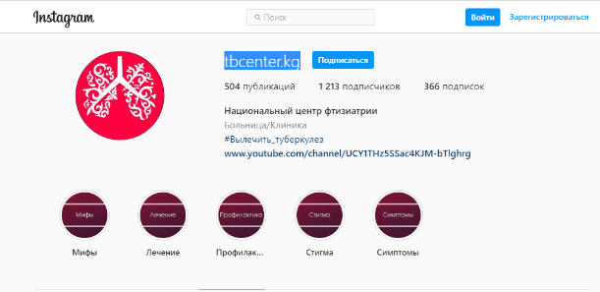

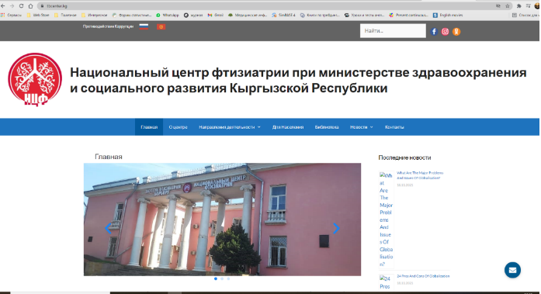
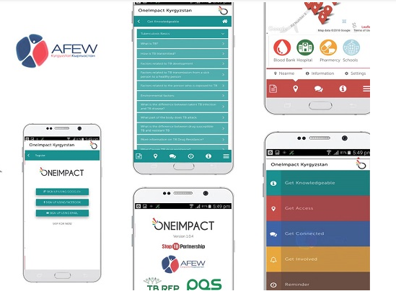
Website Национальной ТБ Программы
Website Национальной ТБ Программы- https://tbcenter.kg/
Присутствие в социальных сетях
Instagram - tbcenter.kg
Facebook – Национальный центр фтизиатрии
Используется мобильное
приложение
OneImpact Kyrgyzstan

Slide 17
Проблемы системы оказания противотуберкулезной помощи населению КР (1)
На уровне ПМСП не соблюдается диагностический алгоритм медицинскими работниками:
  Сократилось выявление случаев ТБ на 32% в сравнении с до-ковидным периодом
  Рост числа запущенных форм ТБ, в том числе среди детей
Низкая настороженность в отношении ТБ в ОЗ в отношении туберкулеза, что приводит к заражению ТБ медицинских работников и других пациентов
Низкое качество охвата наблюдением и обследованием на ТБ представителей групп риска
Высокая доля устойчивых форм ТБ

Slide 18
Проблемы системы оказания противотуберкулезной помощи населению КР (2)
Слабая работа по идентификации ТБ контактных лиц и их обследованию
Несвоевременное начало противотуберкулёзного лечения после установления диагноза бактериологическими методами диагностики
Низкое качество ведения и слабый клинический мониторинг нежелательных явлений при лечении ТБ пациента
Плохие условия хранения ЛС в ряде ОЗ ПМСП (нет термометров, кондиционеров, не защищены от прямых солнечных лучей и т.д.), что приводит к ухудшению качества ПТП
Неполное освоение выделенных средств на функцию координации отделами программного менеджмента ОЦБТ
Несвоевременное и некачественное заполнение электронного ТБ регистра медицинскими работниками и других учетно-отчетных форм по туберкулезу в организациях здравоохранения

Slide 19
Проблемы системы оказания противотуберкулезной помощи населению КР (3)
Высокая текучесть кадров и большая доля медицинских работников пред-/пенсионного возраста в ТБ службе
Устаревшая инфраструктура противотуберкулезных организаций, создает сложности в обеспечении мер инфекционного контроля ТБ и способствует внутрибольничной передаче ТБ инфекции
Имеет место стигма и дискриминация ТБ среди населения и медицинских специалистов
Высокий уровень внутренней и внешней миграции

Slide 20

Дальнейшие шаги по улучшению ситуации по туберкулезу
Реализация Плана мероприятий Программы ТБ-6. Усиление межведомственного и межсекторального сотрудничества
Расширение перехода на государственное финансирование по противотуберкулезным мероприятиям, закуп ПТП 2-го ряда и лабораторных реагентов
Расширение использования цифровых технологий по ТБ (мобильные приложения на уровне ФАПов и ГСВ) и обеспечения качества данных
Систематическая информационная работа с населением на населения с фокусом на различных ключевых групп
Улучшение системы регистрации и учета больных ТБ (электронная база по ТБ);
Пересмотр и разработка клинических руководств и протоколов в соответствии с рекомендациями ВОЗ
Улучшение системы регистрации и учета больных ТБ (электронная база по ТБ);
Повышение потенциала медицинских работников ПМСП по выполнению диагностического алгоритма, по выявлению и лечению ТБ, работе с ТБ контактами
Усиление взаимодействия со службой СЭС, внедрение новых режимов профилактического лечения туберкулеза
Усиление функции координации ОПМ на уровне областей (разработка единых инструментов по МиО, координационные встречи, регулярные он-лайн совещания по верификации случаев ТБ)

Slide 21


Спасибо за внимание!

